Slide 1

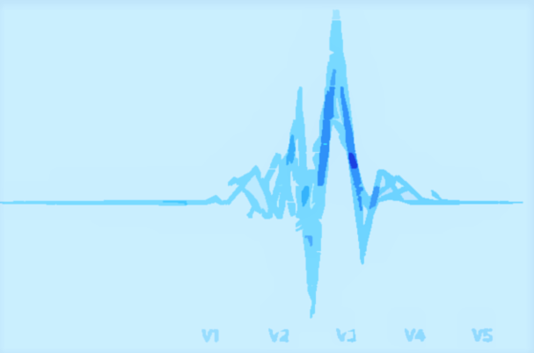

连续听诊记录仪与人工智能技术在
重症监护病房（ICU）中的应用
北京易迈医疗科技有限公司
2018.09

Slide 2
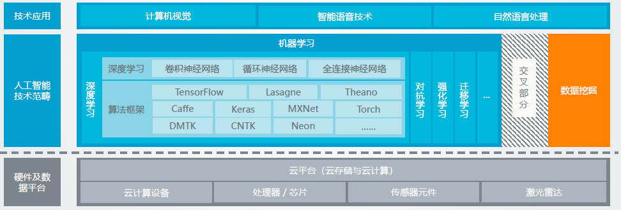
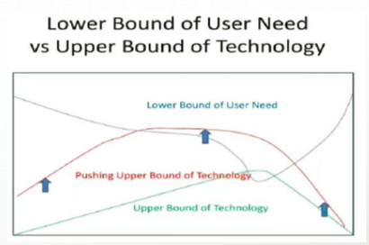
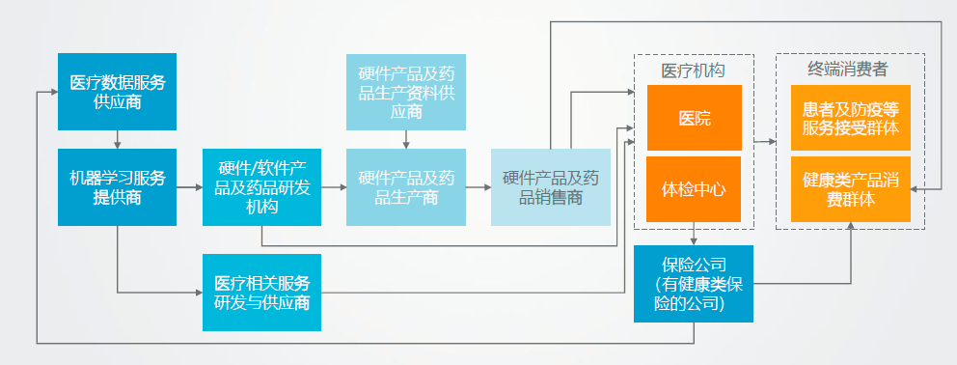
AI+医疗
What Where Who How When
“AI+医疗”是人工智能技术对医疗产业的赋能现象

Slide 3
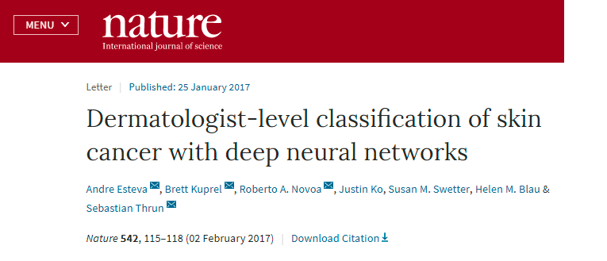
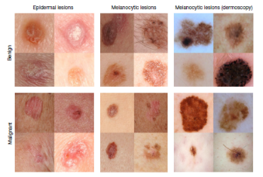
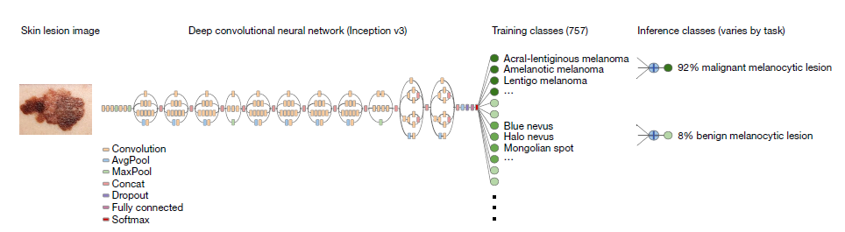
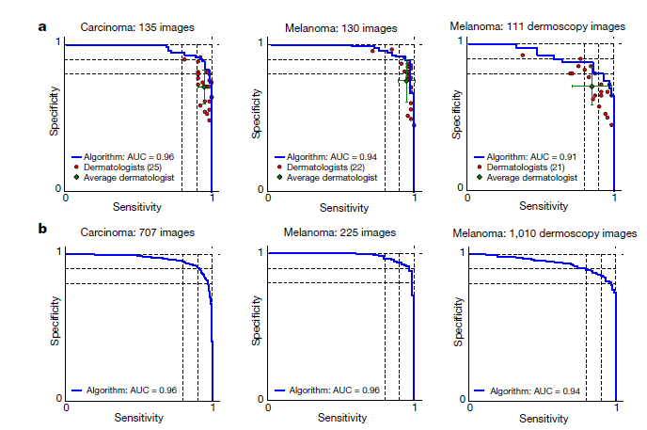
AI+医疗
What Where Who How When
Dataset
Algorithm
【摘要】皮肤癌是人类最常见的恶性肿瘤，目前主要是通过视觉诊断的。一般首先是临床筛查，之后可能需要皮肤镜分析、活检和组织病理学检查。使用图像的皮肤病变自动分类是一个具有挑战性的任务，因为皮肤病变的外观是一种细粒度的变化。深度卷积神经网络（CNN）在多种细粒度对象分类的通用的及高度可变的任务中都显示出了潜力。在这里，我们展示了使用一个单一的深度卷积神经网络进行皮肤病变分类的过程，该网络仅使用像素和疾病标签作为输入，直接从图像中端到端地训练出来。我们使用 129450 个临床图像的数据集——大于以前的数据集两个数量级，包含了 2032 种不同的疾病——训练了一个深度卷积网络。我们使用两个关键的二进制分类用例：角质形成细胞癌（keratinocyte carcinomas）vs 良性脂溢性角化病（benign seborrheic keratoses）；恶性黑色素瘤 vs 普通的痣，在 21 位经过认证的皮肤科医生的监督下，测试了它在活检证实的临床图像上的性能。第一例代表最常见的癌症的识别，第二例代表了最致命的皮肤癌的识别。深度卷积神经网络在这两个任务上的表现都达到了所有测试的专家的水平，证明了该人工智能的皮肤癌鉴定水平达到了媲美皮肤科医生的水平。配备该深度神经网络的移动设备可以让皮肤科医生的诊断拓展到临床之外。据预测，到 2021 年，将有 63 亿智能手机订阅该功能，实现低成本的重要诊断。
Performance

Slide 4
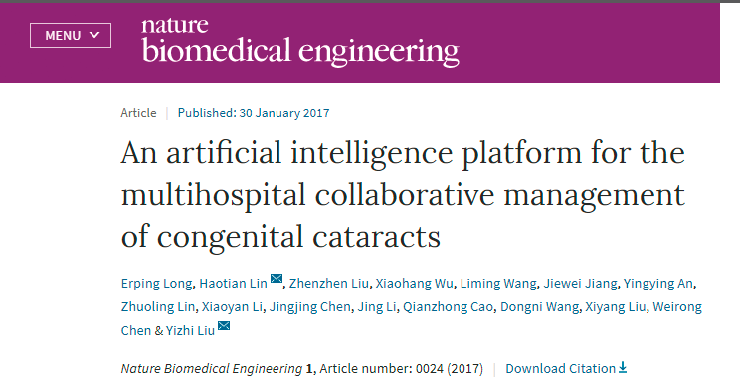
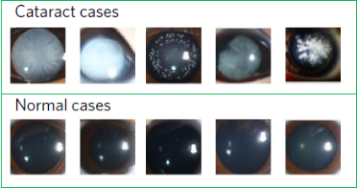
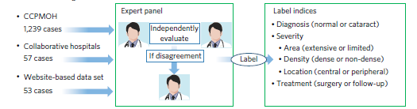
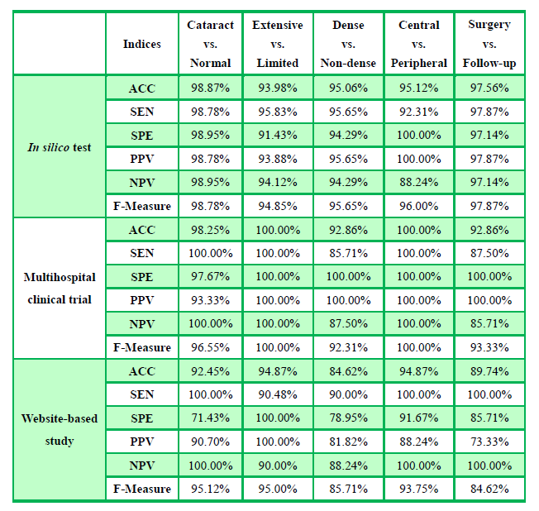
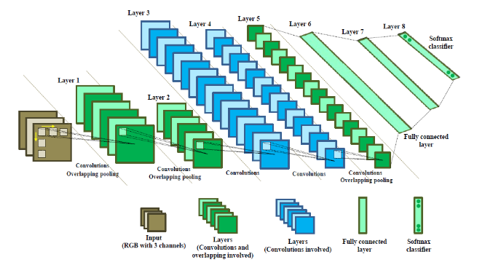
AI+医疗
What Where Who How When
Dataset
Algorithm
Performance
【摘要】使用人工智能（AI）预防和治疗疾病是计算医学的一个最终目标。虽然AI已被开发用于疾病预防和管理方面的筛查和辅助诊断，但还没有在诊所系统应用得到验证。在罕见疾病领域，主要的策略是建立专门的护理中心，然而这些中心分散且覆盖面不足，导致大部分的罕见病患者没有得到充分治疗。在这里，我们展示了一个使用深度学习的AI代理，涉及卷积神经网络用于诊断，风险分层和治疗建议。在本机测试、网站平台、“大海捞针”测试和多医院临床实验里都准确地诊断出先天性白内障并提供治疗决策，而且AI代理的表现和单个眼科医生水平一样好。此外，我们将AI代理与基于云的多机构协作平台相结合，旨在改善疾病管理，为罕见疾病患者带来益处。

Slide 5
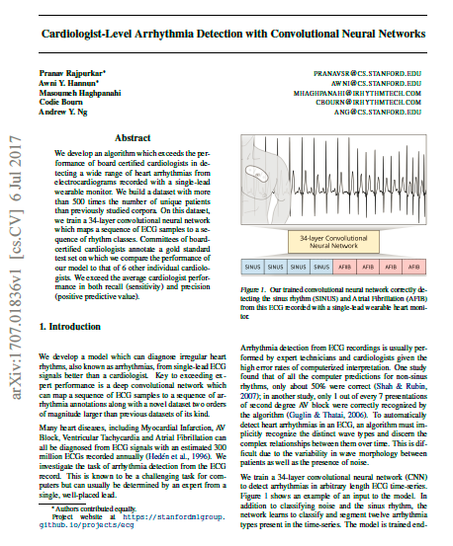
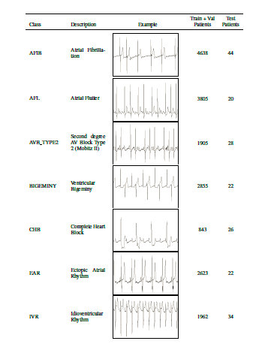
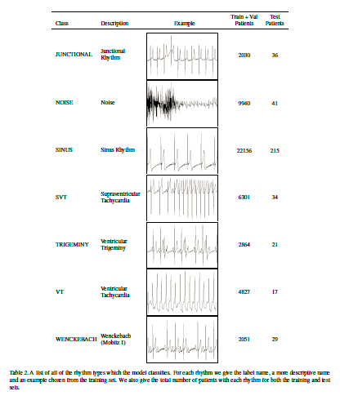
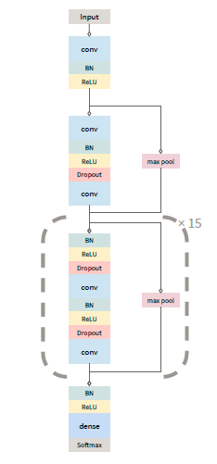
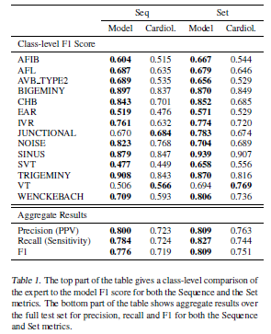
AI+医疗
What Where Who How When
Dataset
Algorithm
Train Set:64,121 ECG records from 29,163 patients
Test Set:336 records from 328 patients
Performance
【摘要】我们开发了一种算法，超过了认证的心脏病专家在用单引线可佩戴监护仪记录的心电图检测各种心律失常的性能。 我们建立的数据集超过以前研究的语料库的唯一患者数量的500倍以上。 在这个数据集上，我们训练一个34层卷积神经网络，将一系列ECG样本映射到一系列节律类。 董事会认证心理学家委员会注释了一项黄金标准测试，我们将其模型的表现与6名其他个体心脏病专家的表现进行比较。 我们超过了召回（敏感度）和精度（阳性预测值）的平均心脏病学家表现。

Slide 6
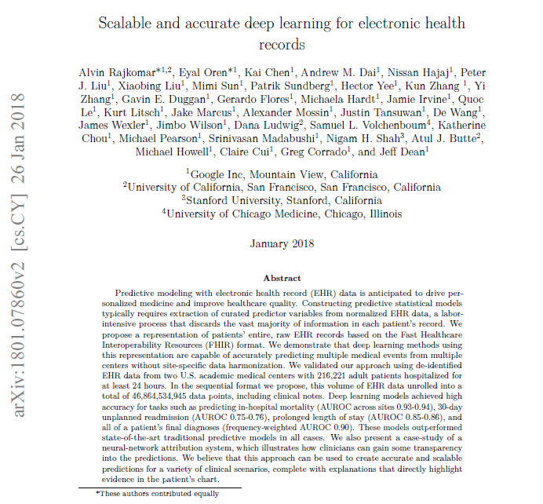
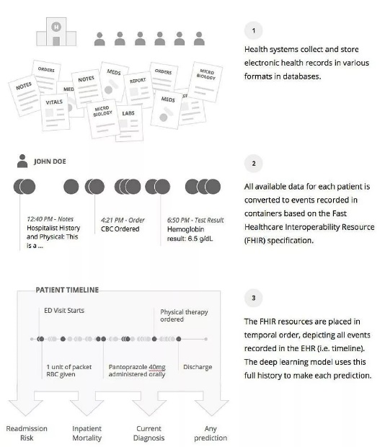
AI+医疗
What Where Who How When
Dataset
【摘要】使用电子健康记录（EHR）数据进行预测建模预计将推动个性化医疗的发展，提高医疗质量。构建预测统计模型通常需要从正则化EHR数据中提取筛选后的预测变量，这是一个劳动密集型过程，将会丢失每个病人记录中绝大多数的信息。基于快速医疗保健互操作性资源（FHIR）格式，我们提出了患者的全部原始EHR记录的表示方法。我们经过实验证明，使用这种表示的深度学习方法能够准确预测来自多个中心的多个医疗事件，而无需站点特定的数据协调。我们使用来自两个美国学术医疗中心的非识别EHR数据对我们的方法进行验证，其中216,221名成年患者住院至少24小时。按照我们所提出的序列格式，这一卷EHR数据总共包含了46,864,534,945个数据点，包括临床说明。深度学习模型在预测诸如住院死亡率（跨站点AUROC为0.93-0.94）、30天计划外再入院（AUROC为 0.75-0.76）、住院天数（AUROC 0.85-0.86）以及所有患者的出院诊断（频率加权AUROC 为0.90）等任务中取得了较高的准确度。在这些所有情况下，这些模型的性能表现均优于传统的预测模型。我们还提供了一个神经网络归因系统的案例研究，用以说明临床医生是如何获得预测的一些透明度的。我们认为，这种方法可以用以为各种临床情景创建精确的、可扩展的预测，并提供完整解释，直凸显出病人图表中所展示的证据。
Algorithm
San Francisco (UCSF) from 2012-2016
University of Chicago Medicine (UCM) from 2009-2016
114,003病人，216,221数据，18岁以上，住院时间超过24小时The percent of
hospitalizations with in-hospital deaths was 2.3% (4,930/216,221), unplanned 30-day readmissions
was 12.9% (27,918/216,221), and long length of stay was (23.9%) Patients had a range of 1 to 228
discharge diagnoses
Peformance

Slide 7
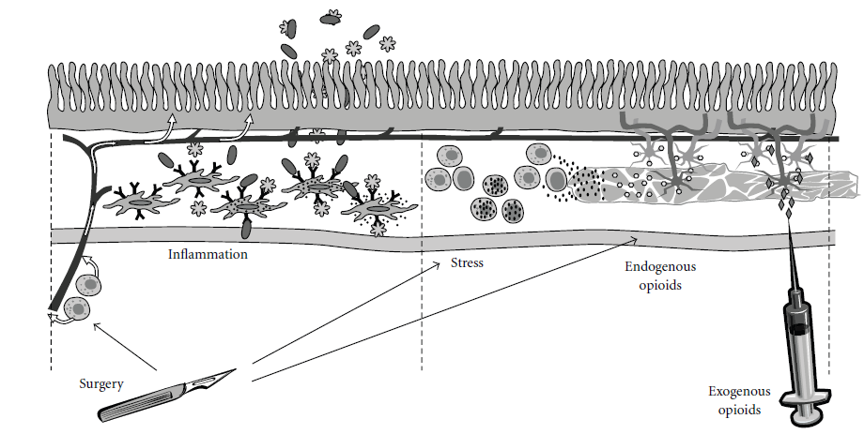

术后肠麻痹（POI）
术后肠麻痹是延迟康复的主要原因
病理原因：创口、应激反应、炎症因子、阿片类麻醉和镇痛药物使用
并发症：PONV，麻痹性肠梗阻
临床诊断：肠鸣音消失、停止排气
临床治疗：早期恢复经口饮水、进食
Viscusi E R, Panchal S J, Leslie J B, et al. Anesthetic Routines: The Anesthesiologist's Role in GI Recovery and Postoperative Ileus[J]. Advances in Preventive Medicine,2011,(2010-11-29), 2010, 2011:976904.
通过连续肠鸣音监测的手段诊断术后肠麻痹状态
为ERAS的围术期营养和镇痛方案提供医学证据

Slide 8
MODS和AGI
多器官功能障碍综合症（MODS）
急性胃肠损伤（AGI）

Slide 9

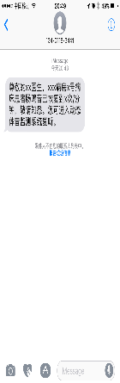
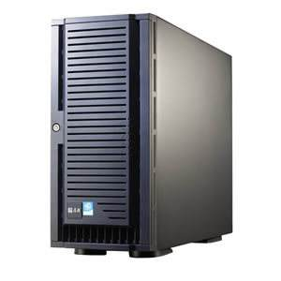

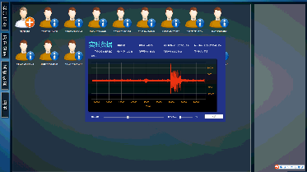
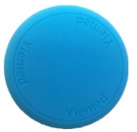
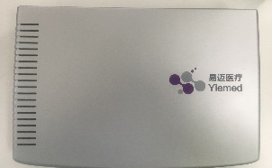
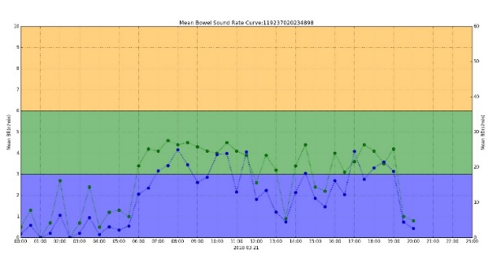
连续听诊记录仪
产品功能：
远程无线听诊
AI智能听诊
72小时肠道监护
手机端消息推送
采集贴片
接收器
服务器
系统组成：
采集贴片
接收器
NFC读写器
软件
PC端状态实时监控
肠率报告生成

Slide 10
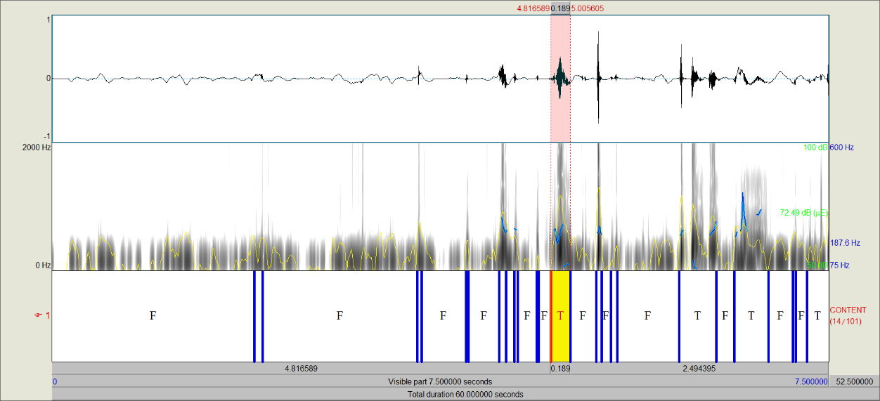
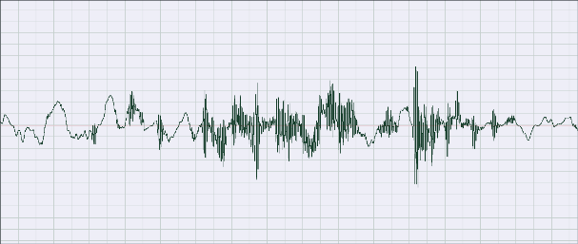

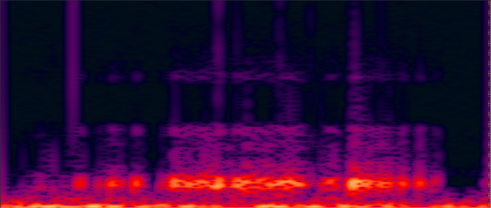
AI自动识别肠鸣音—数据
肠鸣音标注工具
肠鸣音波形

Slide 11
AI自动识别肠鸣音—算法

Slide 12
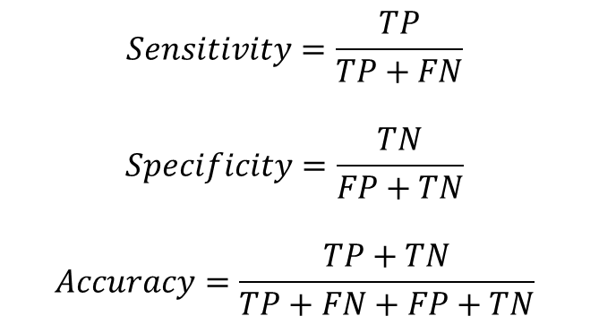
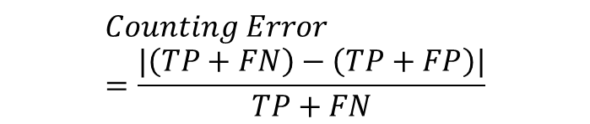
AI自动识别肠鸣音—性能
$$Sensitivity=\frac{TP}{TP+FN}$$
$$Specificity=\frac{TN}{FP+TN}$$
$$Accuracy=\frac{TP+TN}{TP+FN+FP+TN}$$
5-fold cross-validation result shows the model’s sensitivity is 96.45%, specificity is 98.21% and accuracy is 97.6%.
 | Sensitivity | Specificity | Accuracy | Counting Error
Doctor1 | 17.5% | 94.1% | 82.5% | 49.5%
Doctor2 | 90.1% | 83.9% | 84.8% | 80.2%
Doctor3 | 32.9% | 96.7% | 87% | 48.3%
Doctor4 | 76.9% | 78.2% | 78% | 98.9%
Dolphin | 50.5% | 88% | 84.3% | 17.5%
$$Counting Error=\frac{|\left(TP+FN\right)−\left(TP+FP\right)|}{TP+FN}$$

Slide 13
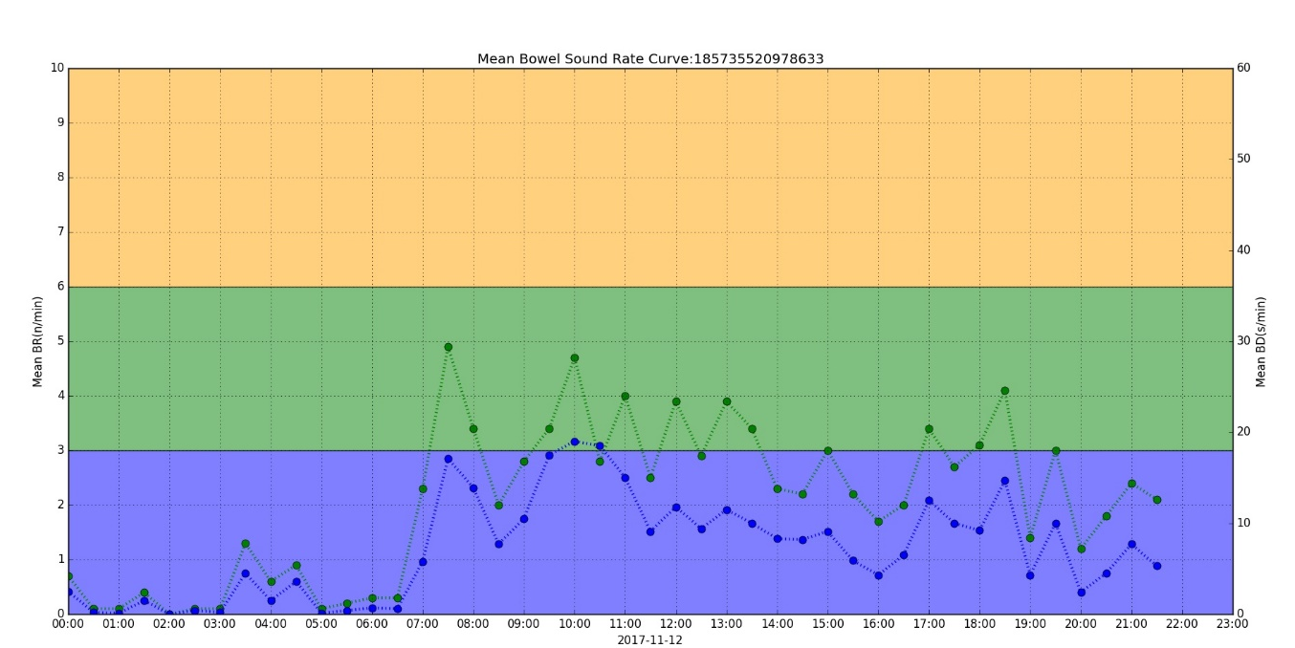
围术期肠率报告
每分钟肠鸣音次数
肠鸣音亢进区
肠鸣音恢复时间点
肠鸣音正常区
肠鸣音减弱区
时间

Slide 14
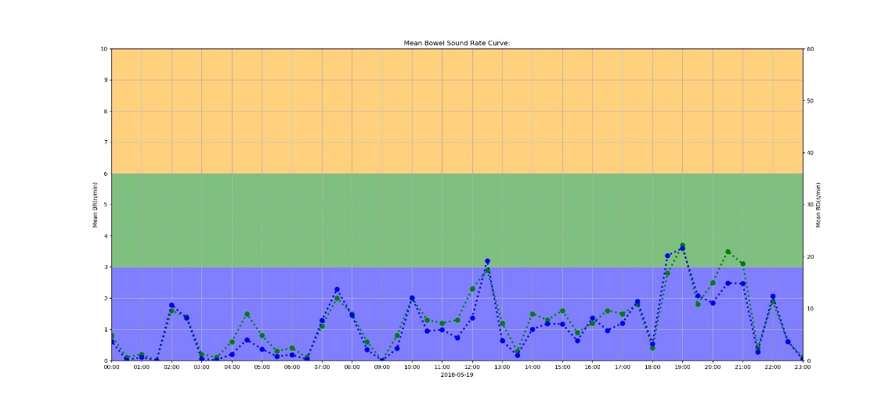

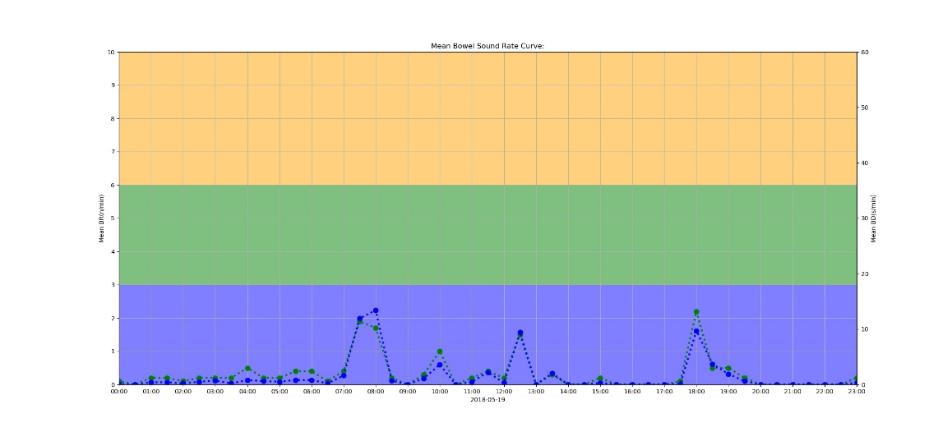
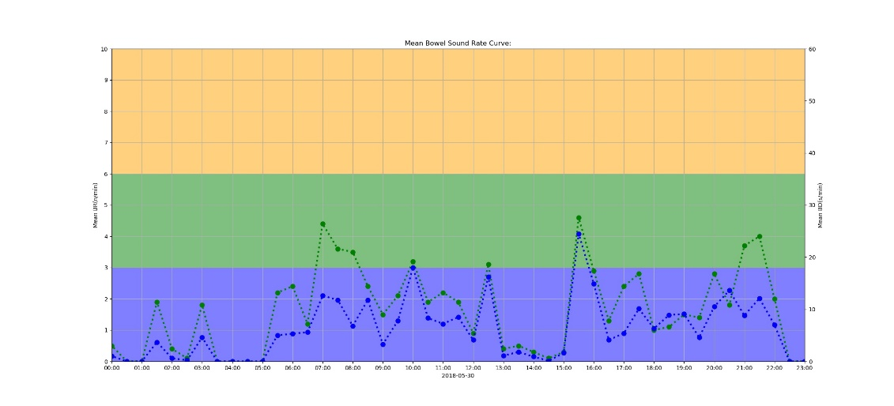
正常人24小时肠率曲线

Slide 15
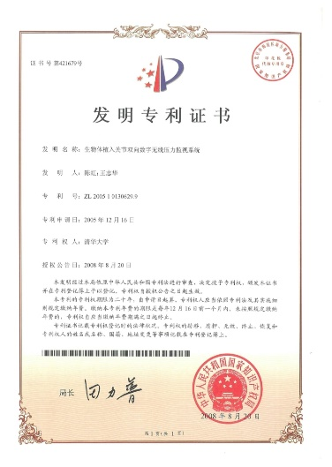
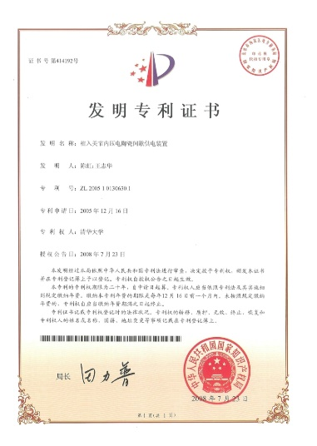
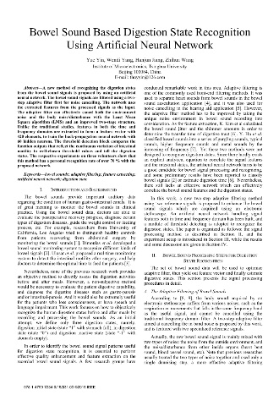
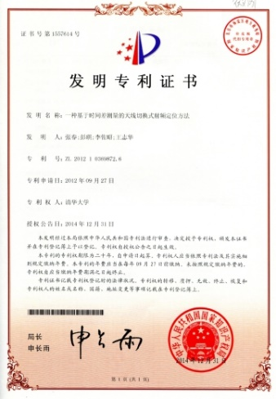
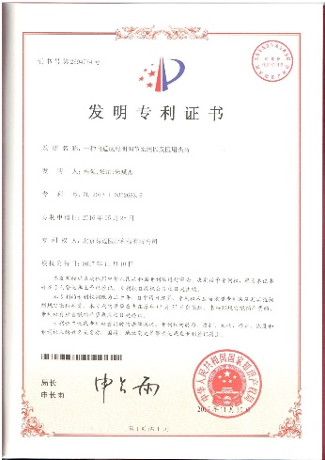
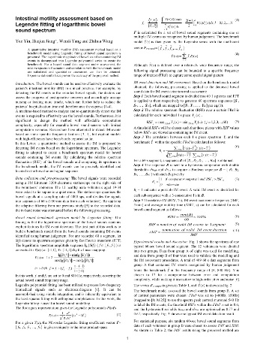
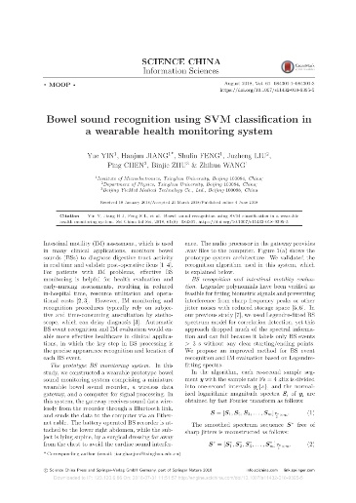
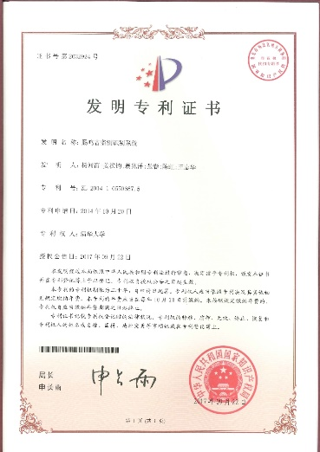
专利论文

Slide 16
研究团队
北京易迈医疗科技有限公司
清华大学
公司孵化于清华大学微电子所王志华教授（IEEE Fellow）团队，多年来致力于医疗电子电路与系统设计，在医疗电子与信号处理领域积累了国际领先的技术。
公司团队成员主要由清华大学，北京大学博士硕士组成，研发团队在北京，生产基地在山东，结合多方优质资源，自主研发在国内外具有开创性的医疗器械产品和系统。
中科院声学所
合作医院
公司与中科院声学所语言声学与内容理解重点实验室颜永红教授团队战略合作，利用实验室语音识别与人工智能技术优势,共同研发体音听诊AI。
公司与北京医院、积水潭医院、中日友好医院等密切合作，在聊城人民医院、山大二院开展临床实验，结合医疗、电子和算法相关资源，共同针对医学领域相关问题进行深入研究。
公司愿景
以北京无线医疗与健康工程研究中心（清华大学）为依托，以医疗数字化为己任，成为国内市场领先的医疗科技企业。

Slide 17
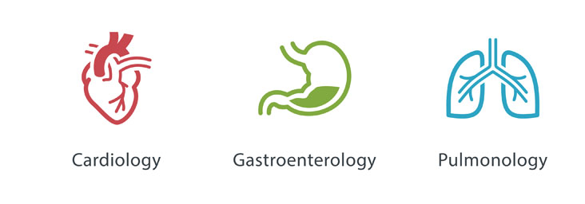
Many Thanks!
北京易迈医疗科技有限公司

